Slide 1
Instrument bij ‘Burgers mee aan Zet’ Fase 4: Pilots ontwikkelen.
Deze powerpointpresentatie is bedoeld als aftrap op de inwoners- en partnerbijeenkomst, om de gedachten te richten en tegelijkertijd om iets los te maken. De presentatie bevat het programma en elf beelden van bibliotheken.
Met de keuze van beelden van bibliotheken, zijn we hier dichtbij het bibliotheekwerk gebleven. Wie wat vrijer wil brainstormen, kan ook volslagen andere beelden kiezen, bijvoorbeeld van bloemen, tuinen of vervoersmiddelen.
Ook andere associatiemiddelen dan beelden zijn denkbaar. Je kunst bijvoorbeeld ook associëren aan de hand van schilderijen, muziekstukken, woorden of gedichten. Wat ligt jou? Wat past bij de deelnemers?
Zie ook een toelichting op de Notitiepagina’s
Dit instrument is ontwikkeld in samenwerking met Spectrum.

Slide 2
Naam bijeenkomst bijvoorbeeld Wijkbijeenkomst Zwolle Zuid
Titel of Motto bijvoorbeeld
De Bibliotheek van Zwolle Zuid in 2020
Datum

Slide 3
Programma
Hier neem je het programma van de bijeenkomst op, bedoeld om de aanwezigen een idee te geven over de opzet van de bijeenkomst
Notes:
In Zwolle Zuid stond het volgende programma op de sheet:
19.00 uur Welkom door …
19.10 uur Bedoeling, proces en kennismaking
19.20 uur Beelden van de bibliotheek door de tijd
19.30 uur Wat zou de wijkbibliotheek in 2020 moeten zijn en doen?
20.00 uur Presentatie van acht ideeën (met ruimte voor nieuwe!)
20.10 uur Uitwerken in groepjes: kansen, tips en beren
20.40 uur De oogst
21.00 uur Wie en hoe verder?
21.15 uur Doorkijkje naar de toekomst door …
21.30 uur Voor de liefhebbers: wat napraten in het wijkcentrum

Slide 4
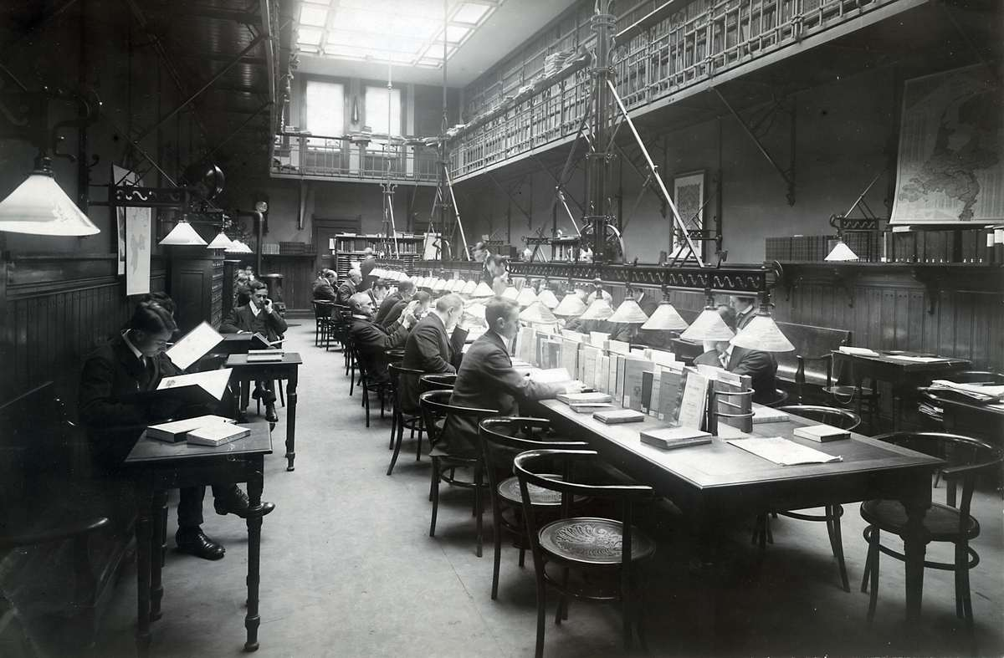
Notes:
De is de eerste bibliotheek van het land, nu zo’n 100 jaar geleden. Wat valt op?
Bijvoorbeeld: er zitten alleen maar mannen in de bibliotheek. Waar zijn de vrouwen?
Vergelijk met de huidige tijd, bijvoorbeeld: de bibliotheek lijkt vooral benut te worden door autochtonen. Waar zijn de migranten?

Slide 5
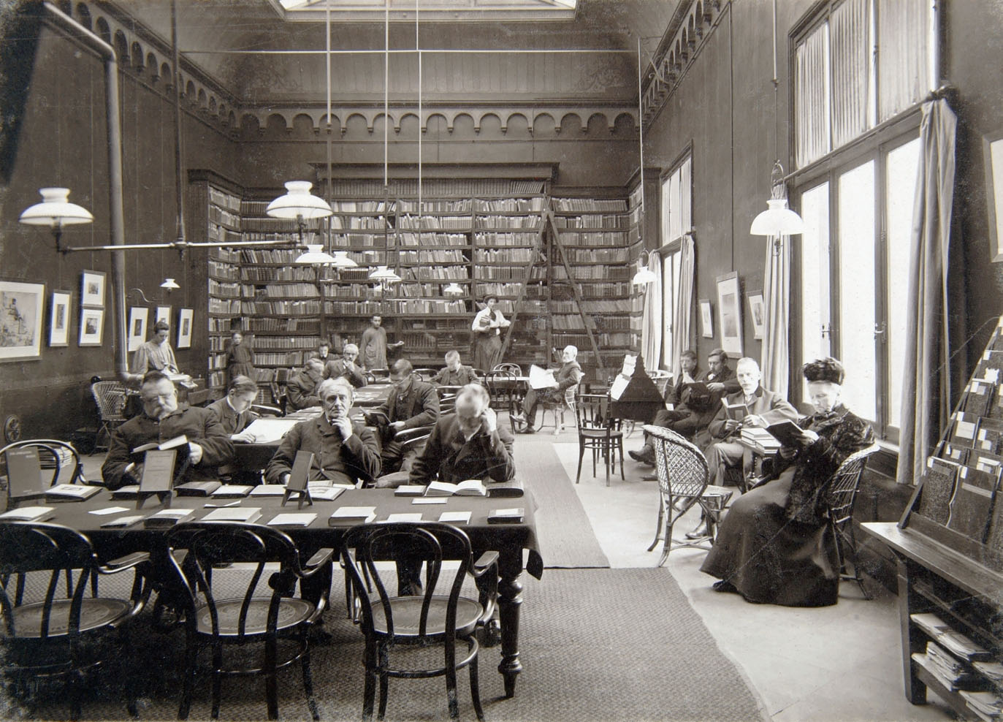
Notes:
Ook deze bibliotheek is ongeveer 100 jaar uit.
Wat valt hier op?
Bijvoorbeeld: het lijkt vooral een leeszaal: mensen zitten hier te lezen. Vergelijk met de huidige tijd: mensen lenen boeken. Als ze in de bibliotheek zitten, doen ze dit om te werken, studeren of de krant te lezen. Hier is één vrouw te zien tussen al die mannen. Hoe zou zij zich voelen?

Slide 6
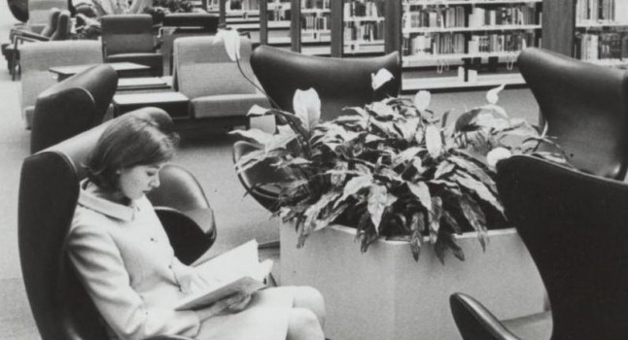
Notes:
Dit is een bibliotheek uit de jaren zestig van de vorige eeuw.
Wat valt op? Bijvoorbeeld: de bibliotheek is een plek waar je ‘lekker kunt lezen’, in comfortabele stoelen.

Slide 7
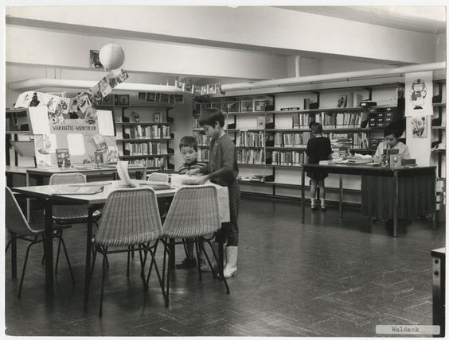
Notes:
Een bibliotheek uit de jaren ‘70 van de vorige eeuw. Wat valt op?

Slide 8
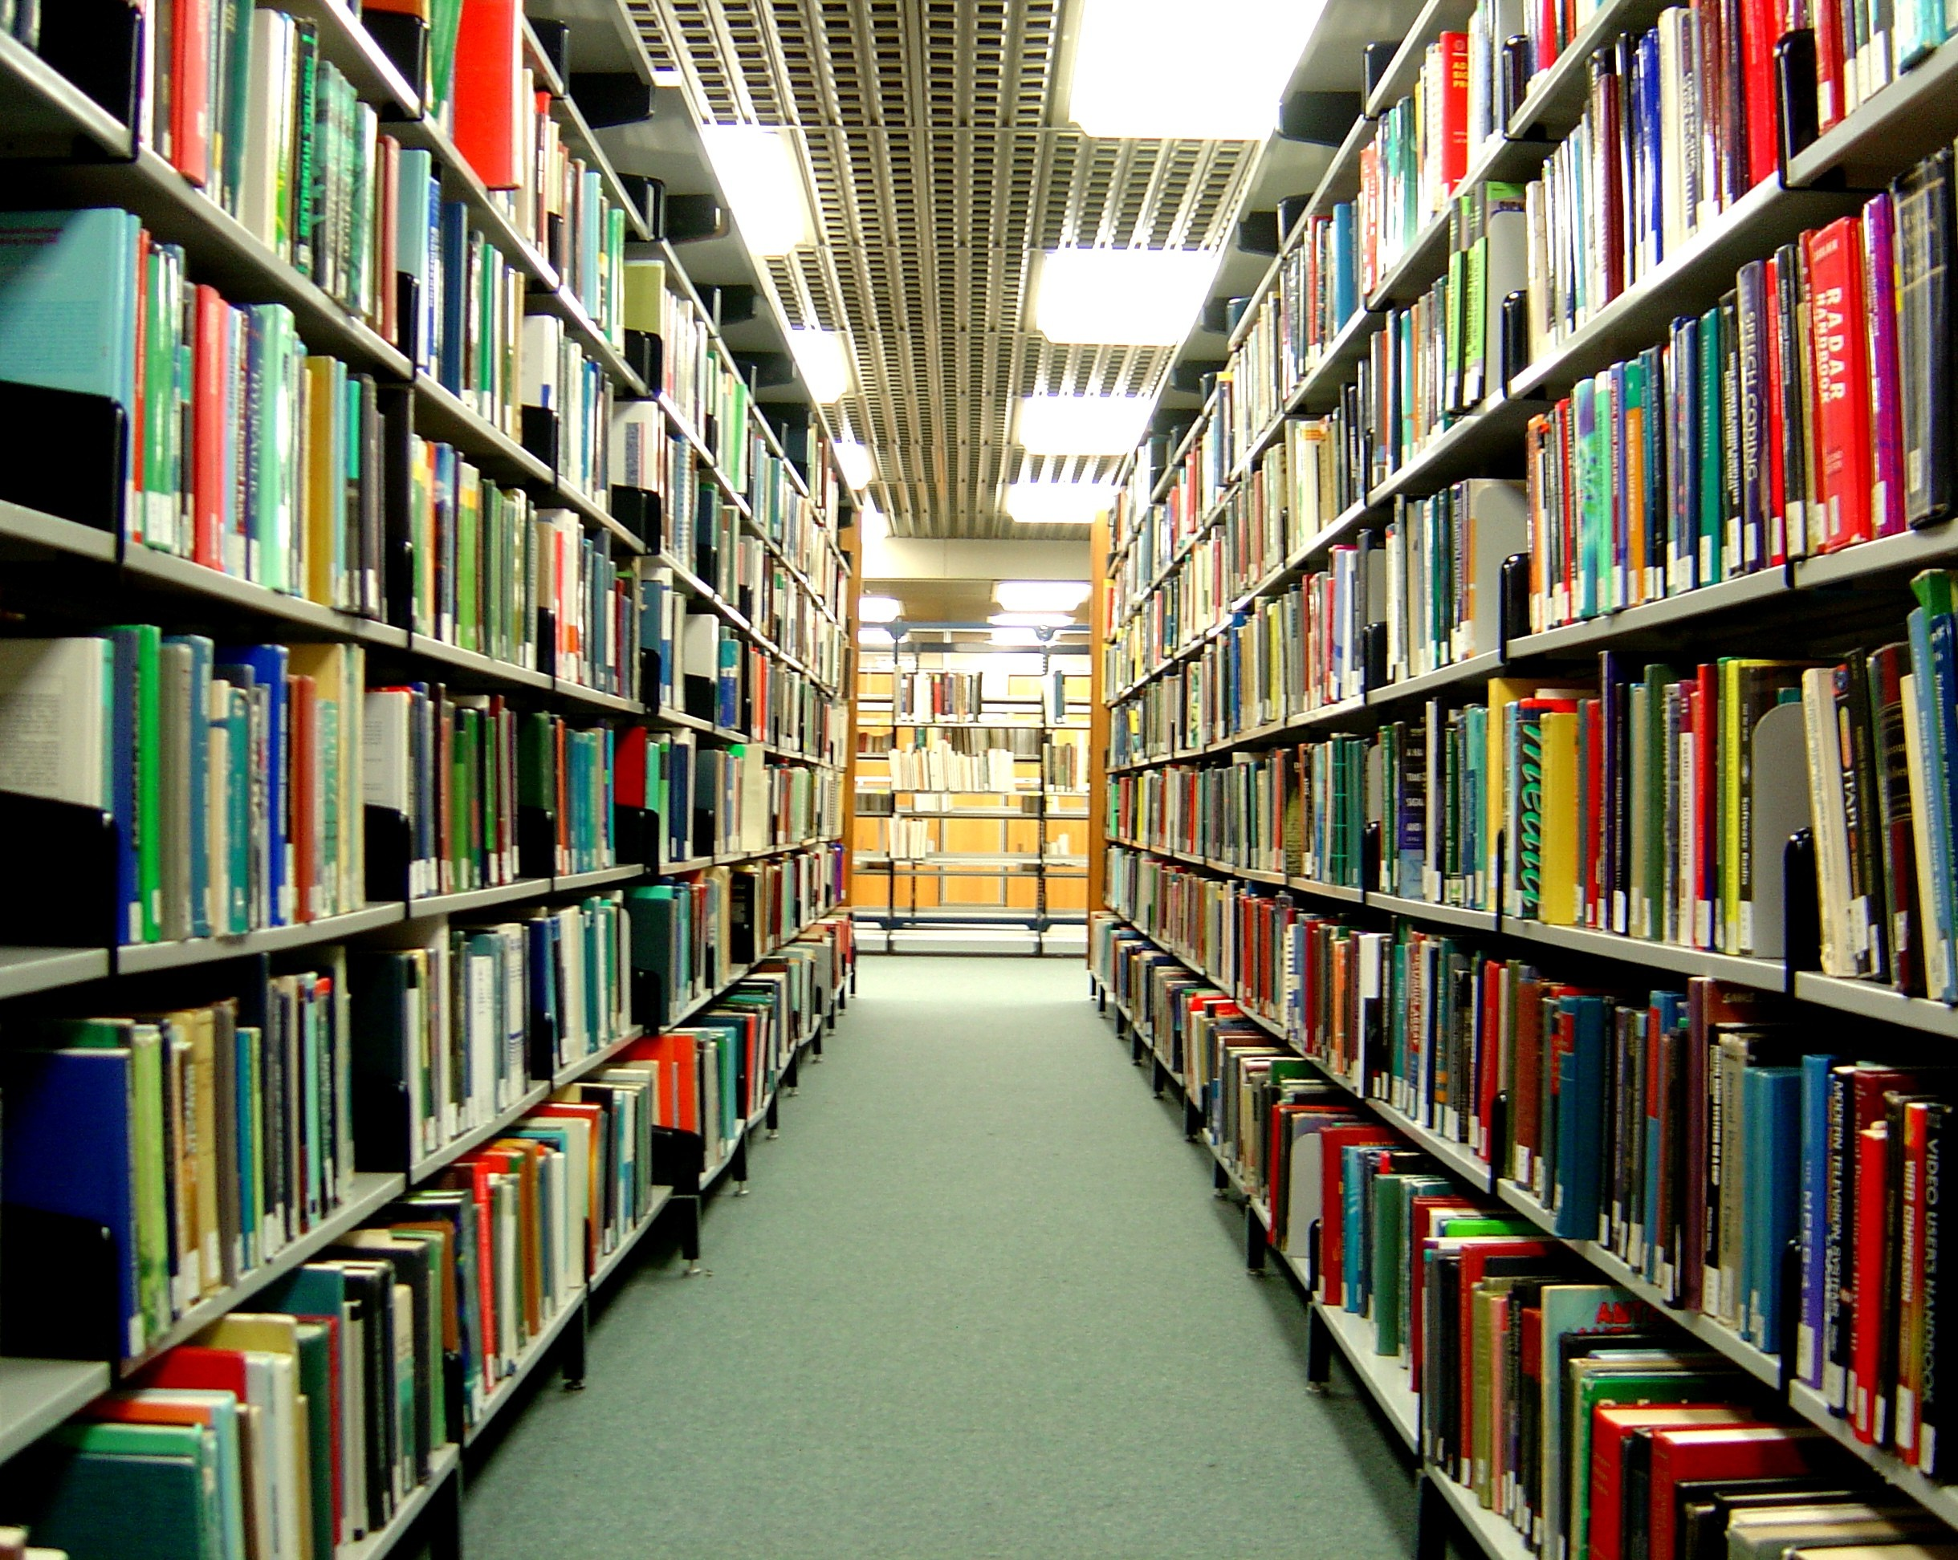
Notes:
Een bibliotheek in de jaren tachtig van de vorige eeuw.
Wat valt op? Bijvoorbeeld: hier lijkt het vooral te gaan om boeken: zoveel mogelijk boeken in een kleine ruimte.

Slide 9
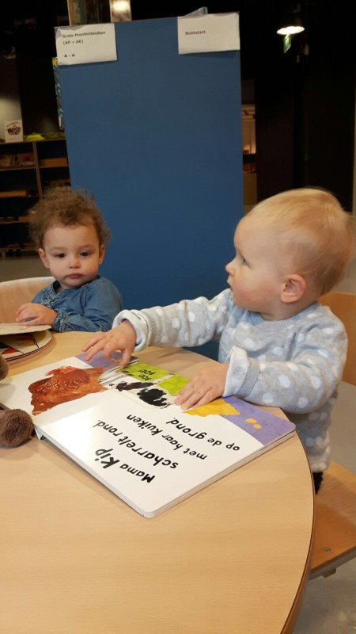
Notes:
Kleine kinderen in de bibliotheek anno nu.

Slide 10
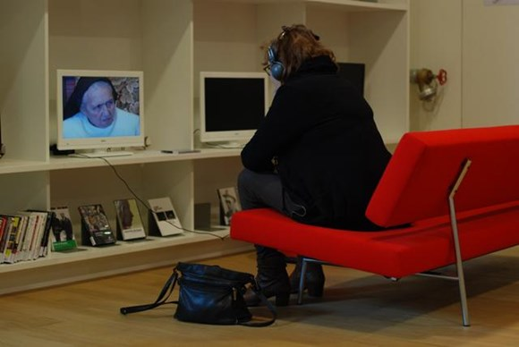
Notes:
Bibliotheek anno nu.

Slide 11
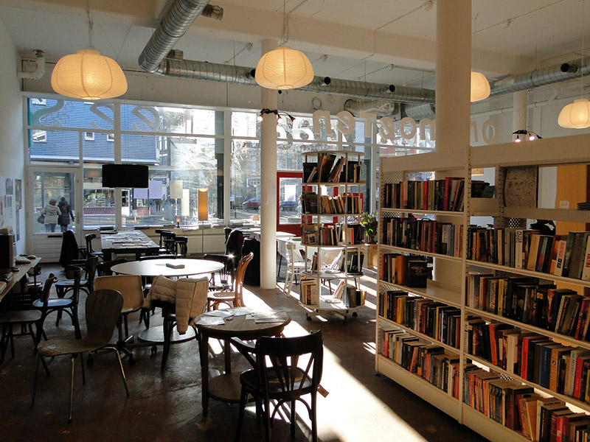
Notes:
Bibliotheek anno nu: Leeszaal Rotterdam West. Deze bibliotheek wordt in stand gehouden door een wijkbewoners en ondernemers in de wijk. http://www.leeszaalrotterdamwest.nl/over-de-leeszaal/: “De Leeszaal is van dinsdag tot en met zaterdag van 10.00 tot 19.00 open. Je kunt er boeken brengen en halen. Onze collectie bestaat momenteel uit 25.000 boeken. De boeken neem je gewoon mee, zonder administratie. Als je het boek uit hebt, kan je het terugbrengen, of niet. Er zijn dagelijks vijf kranten, Nederlands, Chinees, Turks. Er zijn computers en er is wifi via de bovenbuurman. Mensen houden er werkbesprekingen, komen er rustig werken, of even een kopje koffie drinken en een krantje lezen. Daarnaast is de Leeszaal een plek waar van alles georganiseerd wordt of waar je van alles kunt organiseren. Er zijn taallessen. Een kinderprogramma. Het programma Puntkomma Muziek. Literaire maaltijden. Dichtersavonden. ZZP-ontbijten. Boekpresentaties en boekpreviews, debatten over laaggeletterheid, burgerparticipatie, en sociaal ondernemerschap; filmavonden en nog veel meer.
En dit alles wordt gerealiseerd met een heel diverse groep van zo’n tachtig vrijwilligers: de jongste is een vijftienjarig Marokkaanse meisje van het Erasmiaans Gymnasium, de oudste is Heleen Flier, 82 jaar, voormalig filiaalhoudster van de wijkbibliotheek van het Oude Westen. En zo hebben we ook mannen uit Somalië, Turkije, en alle hoeken van Rotterdam; vrouwen uit Kaap-Verdië, Antillen, Suriname, China, Engeland, Maleisië, Roemenië. Sommigen hebben de lagere school nooit afgemaakt, anderen hebben een doctorstitel op zak. Ze waren of zijn onder andere schoonmaakster, wagenbeleider op de tram, baanloos, gepensioneerd, welzijnswerker, bibliothecaris, leerkracht, muzikant, chauffeur, dominee, student, inburgeraar, concierge en automonteur. Heel verschillende mensen dus, die elkaar meestal niet zomaar dagelijks spreken. Door de Leeszaal delen we iets met elkaar: de wil om een plek te maken waarvan we allemaal vinden dat die in onze wijk, onze stad nodig is.
De Leeszaal is dus een plek voor en door de mensen die er bij betrokken zijn.

Slide 12
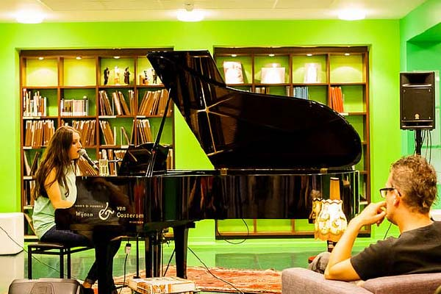

Slide 13
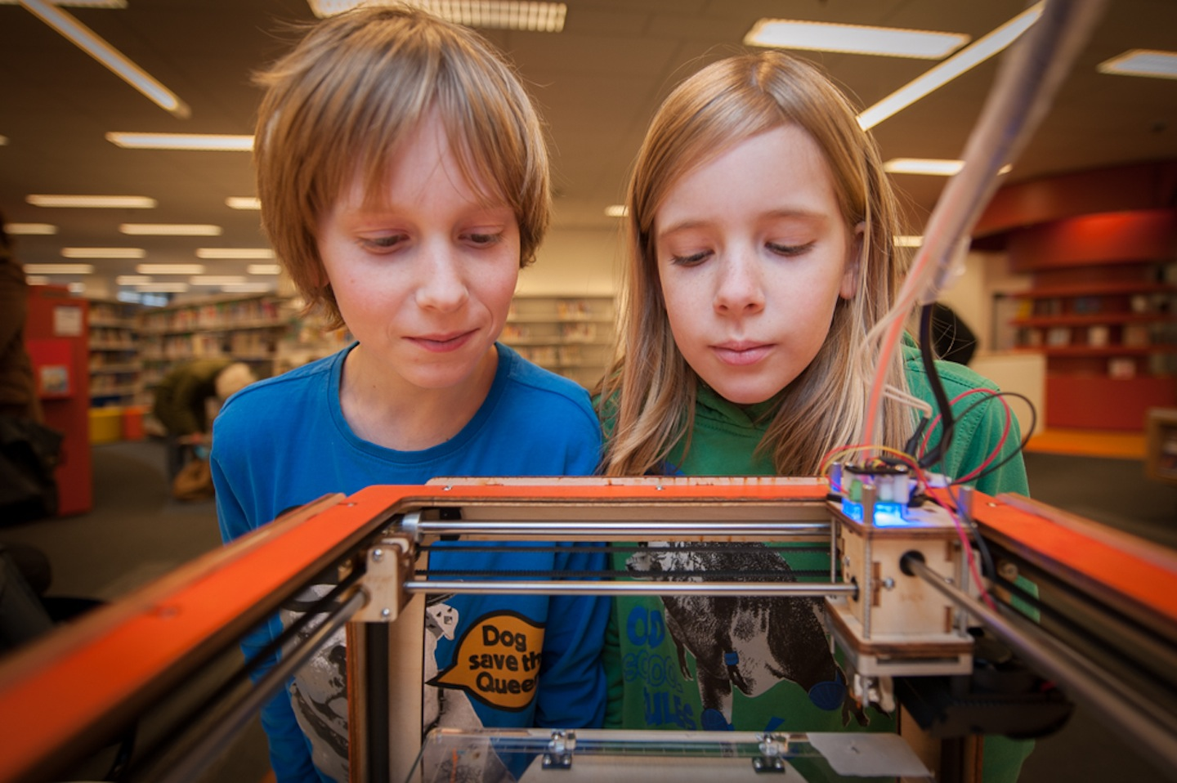
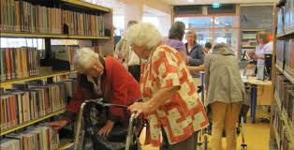
Notes:
http://www.3dprimeur.nl/3d-toepassingen/onderwijs/3d-printen-in-de-bieb/: “Het is niet zo vreemd dat bibliotheken 3D printers aanschaffen. Ze hebben altijd al een taak vervult van dienstverlening dat voor het grote publiek te duur is of niet interessant genoeg is om zelf in huis te halen. Als een boek uit is ben je er vaak wel klaar mee. Voor mensen die niet veel papier printen kun je in de bieb per pagina printen. Voor mensen zonder computer en/of internet kun je vaak gratis online surfen in de lokale bibliotheek. En nu is 3D printing in de bieb de nieuwe trend.”

Slide 14
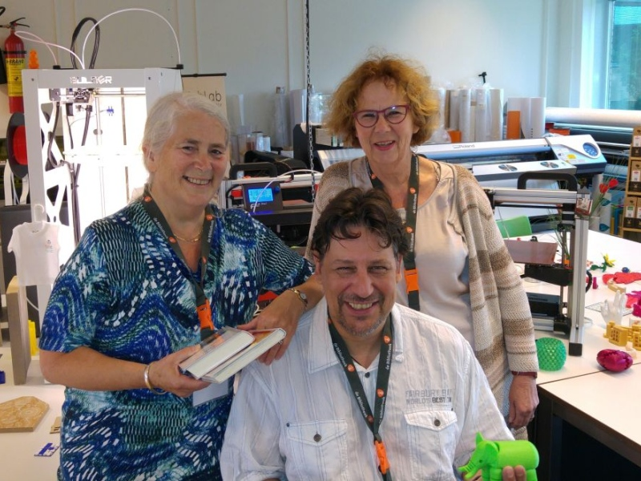
Notes:
Vrijwilligers 3D printer.

Slide 15
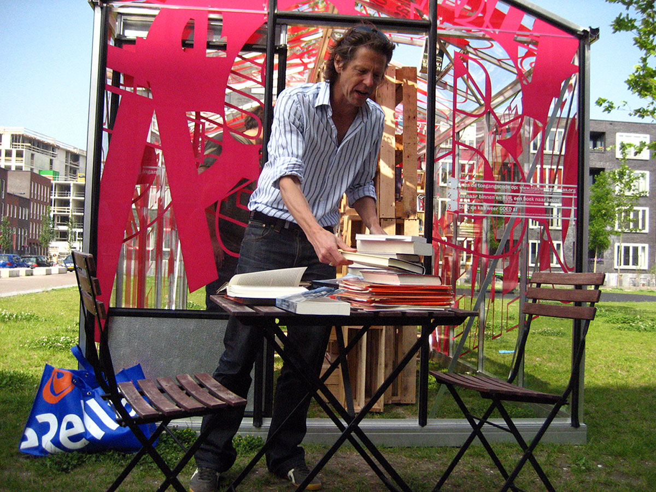
Notes:
Boekenuitleen in de wijk. Zie ook http://minibieb.nl/wat-is-minibieb/: “Minibieb werkt vanuit het idee dat je de samenleving met elkaar leuker kunt maken. Je kunt een eigen minibieb ophangen aan jouw huis of plaatsen bij jouw vereniging, school of bedrijf. Maar je kunt ook een andere Minibieb blij maken met jouw boeken. Leen niet alleen boeken, maar ruil er ook af en toe eentje. En ben je erg tevreden over de Minibieb waar jij jouw boeken leent? Laat even een bericht achter op de eigen pagina van deze Minibieb. Als iedereen meedoet, kunnen veel mensen genieten van lezen en verstoffen boeken niet achterin de kast.”

